Slide 1
TCT RUSSIA 2018
XX МОСКОВСКИЙ МЕЖДУНАРОДНЫЙ КОНГРЕСС ПО ЭНДОВАСКУЛЯРНОЙ ХИРУРГИИ
XX MOSCOW'S INTERNATIONAL CONGRESS ON ENDOVASCULAR SURGERY

Slide 2
УЧАСТНИКИ / PARTICIPANTS
Количество участников / Number of participants 1510
Количество стран / Number of countries 35
География участников / Geography of participants
Aland Islands
Armenia
Aruba
Azerbaijan
Belarus
Belgium
China
Croatia
Czech Republic
France
Germany
Greece
India
Israel
Italy
Japan
Kazakhstan
Kyrgyzstan
Luxembourg
Moldova (Republic of)
Netherlands
Norfolk Island
North Korea
Philippines
Poland
Russia
Singapore
South Korea
Switzerland
Tajikistan
Turkmenistan
Ukraine
United Kingdom
USA
Uzbekistan

Slide 3
НАУЧНАЯ ПРОГРАММА / SCIENTIFIC PROGRAM
Количество докладов / Number of lectures: 176
Проведено симпозиумов / Number of symposia: 11
Количество операций / Number of cases: 12
В рамках TCT RUSSIA проведена трехдневная сестринская конференция
As part of TCT RUSSIA held 3-days nurse course
Количество участников / Number of participants: 183

Slide 4
КОЛИЧЕСТВО УЧАСТНИКОВ / PARTICIPANTS 1999 - 2018
RUSSIA

Slide 5
КОЛИЧЕСТВО УЧАСТНИКОВ / PARTICIPANTS 1999 - 2018
160
150
152
128
132
125
122
112
105
98
97
83
75
69
64
67
44
34
23
21
RUSSIA

Slide 6
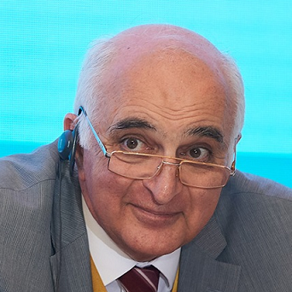
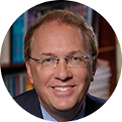
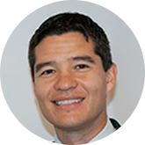
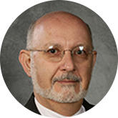
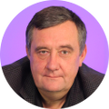
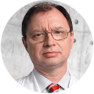
ПРЕЗИДЕНТЫ И ДИРЕКТОРА КУРСА / COURSE PRESIDENTS AND DIRECTORS
Bagrat G.Alekyan
Gregg W.Stone
Juan F.Granada
Gary S.Mintz
Sergey A.Abugov
Aleksey V.Protopopov

Slide 7
ПРОГРАММНЫЙ КОМИТЕТ / PROGRAM COMMITTEE
Абугов Сергей, Россия
Алекян Баграт, Россия
Ганюков Владимир, Россия
Гранада Хуан, США
Грэй Билл, США
Кавтеладзе Заза, Россия
Калуза Грег, США
Катцен Барри, США
Минц Гари, США
Никаноров Александр, США
Протопопов Алексей, Россия
Разави Махмуд, США
Стоун Грегг, США
Федорченко Алексей, Россия
Abugov Sergey, Russia
Alekyan Bargat, Russia
Fedorchenko Alexey, Russia
Ganyukov Vladimir, Russia
Granada Juan, USA
Gray Bill, USA
Kaluza Greg, USA
Katzen Barry, USA
Kavteladze Zaza, Russia
Mintz Gary, USA
Nikanorov Alexander, USA
Protopopov Alexey, Russia
Razavi Mahmood, USA
Stone Gregg, USA

Slide 8
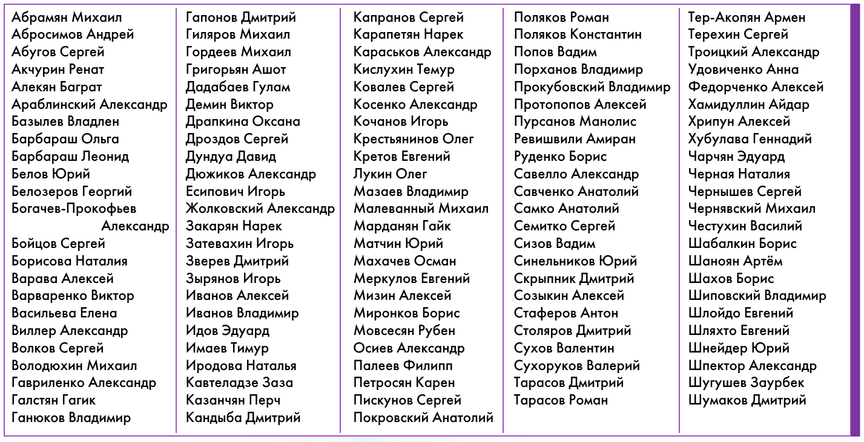
РОССИЙСКИЕ КООРДИНАТОРЫ / RUSSIAN FACULTY

Slide 9
ИНОСТРАННЫЕ КООРДИНАТОРЫ / INTERNATIONAL FACULTY
Berman Darren (USA) Calabrese Emilio (USA) Cao Feng (China) Carminati Mario (Italy) Colombo Antonio (Italy) Coulson John (USA) Dadabaev Murat (Kyrgyzstan) Gil Robert (Poland) Granada Juan (USA) Grube Eberhard (Germany) Henry Michel (Luxembourg) | Kala Petr (Czech Republic) Kovac Jan (UK) Laborde Jean-Claude (UK) Louvard Yves (France) Ma Qian (China) Maisano Francesco (Switzerland) Mintz Gary (USA) Nikanorov Alexander (USA) Onorato Eustaquio (Italy) Pacchioni Roberto (Italy) Park S.J. (South Korea) | Pu Jun (China) Reimers Bernhard (Italy) Saito Shigeru (Japan) Schuler Gerhard (Germany) Schwartz Lewis (USA) Segev Amit (Israel) Sideris Eleftherios (Greece) Sievert Horst (Germany) Song Xiantao (China) Stelmashok Valeriy (Belarus) Stone Gregg (USA)

Slide 10
ТИТУЛЬНЫЕ ПРОГРАММНЫЕ СПОНСОРЫ / TITLE SPONSORS
СПОНСОРЫ / SPONSORS

Slide 11
УЧАСТНИКИ ВЫСТАВКИ / EXIBITORS
Abbott Cardiomedics Ltd. Cordis, Cardinal Health Medtronic LLC Boston Scientific Stentex LLC Terumo Russia LLC PHILIPS CONCEPT MEDICAL RESEARCH PVT. LTD (Singapore) Meril Life Sciences Pvt. Ltd. (India) | MicroPort CardioFlow (China) ProCardio Ltd. Lifetech Scientific (China) Cardiovascular Research Foundation (USA) BARD RUS LLC Alvimedica (Italy) Invamed NanoMed Ltd Medical Company «VLAANT» Lepu Medical Technology (China) Angioline

Slide 12
ОРГКОМИТЕТ / ORGANIZING COMMITTEE
Секретариат Правления Общества
Быкова Татьяна
Селиванова Елена
Устинов Николай
Абугов С.А. Варава А.Б. Закарян Н.В. Зырянов И.П. Кавтеладзе З.А. Карапетян Н.Г. Квасцов С. Кислухин Т.В. Кочанов И.Н. | Новак А.Я. Осичкина О.С. Поляков К.В. Протопопов А.В. Стаферов А.В. Устинов Н.Б. Федорченко А.Н. Филатова Н.К.
Секретариат Конгресса ООО «Артизан-груп»
Беляева Ирина
Осичкина Оксана
Цекало Екатерина
Шишкина Валерия

Slide 13
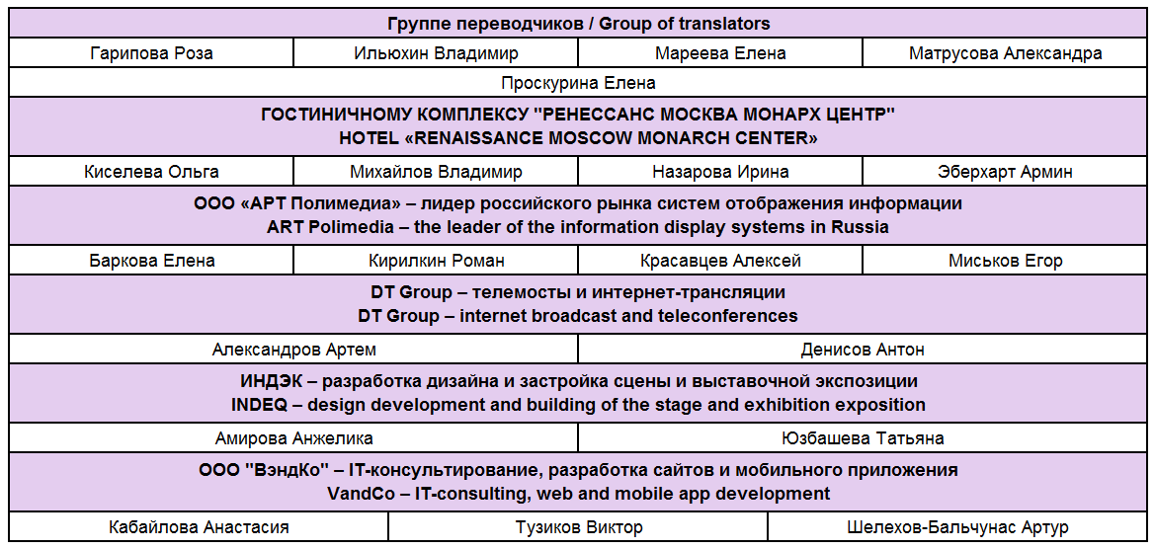
БЛАГОДАРНОСТЬ / GRATITUDE

Slide 14
WELCOME TO TCT RUSSIA 2019

